Slide 1

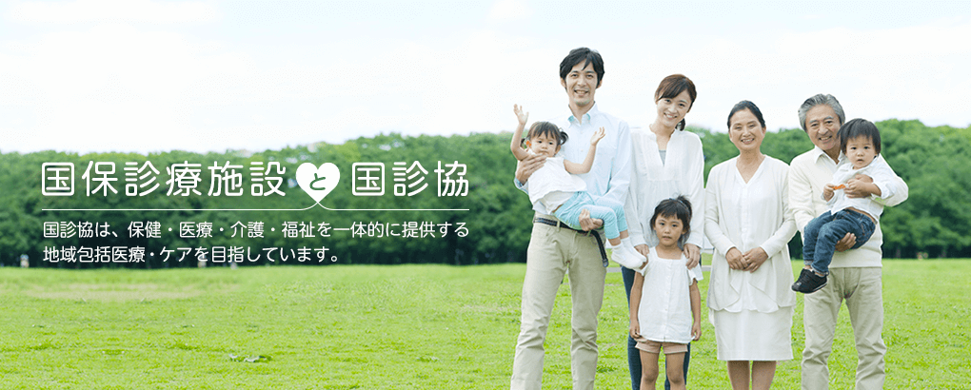

感染対策の話
主に新型コロナウイルスに対して
新しい生活の中で近隣住民による
訪問型介護予防等を推進する事業
Notes:
それでは感染対策の話をいたします。今回は特に新型コロナウイルスに対して重点的にお話をいたします

Slide 2

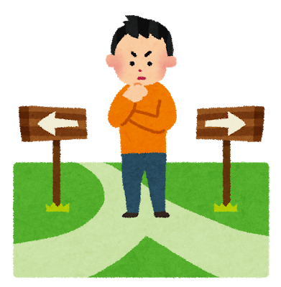
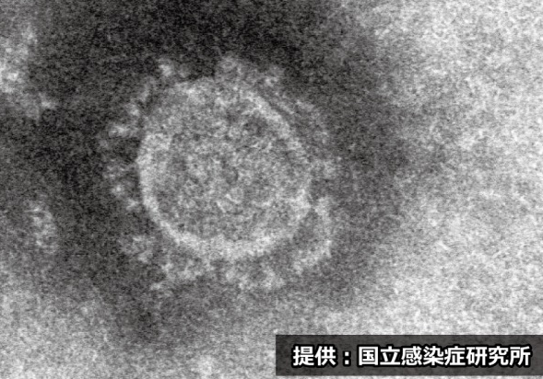
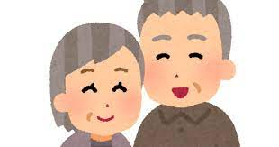

感染が怖い? 交流がなくなるのが怖い?
感染対策の話 主に新型コロナウイルスに対して
感染予防か?
交流か?
Notes:
現在、ネット界隈、新聞、テレビなどで新型コロナウイルスの感染の報道が大々的になされており、その感染拡大抑制のため人々の行動制限が広く呼びかけられております。特に、死亡する可能性の高い高齢者に対しては、ワクチン接種がゆき渡った現在も注意喚起がされております。一方、高齢者における活動、交流の機会が減ってきているのも事実です。

Slide 3
高齢者のコロナによる死亡率が高いのは事実
感染対策の話 主に新型コロナウイルスに対して
厚生労働省 令和3年6月18日時点
Notes:
具体的に見ていきましょう。グラフのように、50歳までは、コロナ感染症後の死亡がかなりまれでありますが、60歳を超えると死亡率が急激に上昇します。高齢者に対する感染予防が重要だということが分かります

Slide 4
高齢者の活動は減少している
→ 活動をあげることも大切
感染対策の話 主に新型コロナウイルスに対して
大西権亮ら 県北西部地域医療センター内の医療機関に対する調査より
Notes:
一方、大西らが岐阜県郡上市の住民を対象にした調査では、グラフのように1週間のうち3-4日運動する方、5日以上運動する方が、コロナ禍前の2019年度に比べコロナ禍後の2020年に減少していることがわかります。これらをみると適切な感染対策を行ったうえで、高齢者の活動を増やす必要があると考えられます。

Slide 5
フレイル
感染対策の話 主に新型コロナウイルスに対して
「加齢などによって機能が衰えてきた高齢者」
自立
健康
フレイル
要介護状態
Notes:
こうした活動、交流の低下はやがて「フレイル状態」から介護サービスが必要な「要支援、要介護状態」につながります。一定の感染対策をしながら交流や運動の機会を増やすことは必要です。

Slide 6
まずはコロナのおさらい
感染対策の話 主に新型コロナウイルスに対して
Notes:
ではまず新型コロナウイルスについておさらいしましょう。皆様すでに知っていることかもしれませんが復習のつもりでよろしくお願いいたします

Slide 7
新型コロナウイルスとは?
感染対策の話 主に新型コロナウイルスに対して
飛沫（つばのしぶき）および接触でヒト−ヒト感染を起こす
ただし、従来考えられていた飛沫感染の概念を超えて広範囲に感染を起こす可能性
注意すべき点は無症候の感染者であっても感染力があること
症状が出る前に感染力を発揮
そのため、何の症状も無い人あるいは咽頭痛程度の人が周囲の人に感染させてしまう可能性があり、感染拡大の要因のひとつ
感染力は一人の感染者から2〜3人程度に感染
Notes:
飛沫（つばのしぶき）および接触でヒト−ヒト感染を起こします。これを飛沫感染といいます。つまり感染対策もこのつばのしぶきを防ぐマスクを装着することが大切なのです。
ただし、従来考えられていた飛沫感染の概念を超えて広範囲に感染を起こす可能性はあるようです
注意すべき点は無症候の感染者であっても感染力があることです。また、症状が出る前に感染力を発揮します。無症状の人がいても、必ずマスクの着用が必要です。
そのため、何の症状も無い人あるいは咽頭痛程度の人が周囲の人に感染させてしまう可能性があり、感染拡大の要因のひとつ
感染力は一人の感染者から2〜3人程度に感染といわれております

Slide 8
新型コロナウイルスの症状
感染対策の話 主に新型コロナウイルスに対して
発熱、咳、筋肉痛、倦怠感、呼吸困難などが比較的多くみられる
味覚障害、嗅覚障害が特徴的
30-40%が無症状
潜伏期は5日、最大14日
臨床症状で新型コロナウイルスを診断することは困難
Notes:
発熱、咳、筋肉痛、倦怠感、呼吸困難などが比較的多くみられます。ただ一般の風邪とは見分けがつきません
味覚障害、嗅覚障害が特徴的と言われておりますが、過信は禁物です
前のスライドでもお示ししましたが、30-40%が無症状です
潜伏期は5日、最大14日となっております
繰り返しますが、症状で新型コロナウイルスを診断することは困難です。

Slide 9
新型コロナウイルス感染症を疑う行動
感染対策の話 主に新型コロナウイルスに対して
・3密（密集、密接、密閉）
  カラオケ、飲酒を伴う会食
・マスクなしの状態で陽性者と15分以上過ごす
・濃厚接触者として
→ 家族や職場が多い
Notes:
ではどういった場合に感染しやすいか?3密（密集、密接、密閉） カラオケ、飲酒を伴う会食
・マスクなしの状態で陽性者と15分以上過ごす
・濃厚接触者として → 家族や職場が多いです。

Slide 10
コロナに対する感染対策
感染対策の話 主に新型コロナウイルスに対して
Notes:
では具体的な感染対策です

Slide 11
正しく恐れよう
感染対策の話 主に新型コロナウイルスに対して
こまめな手洗い、マスクでかなり防げる
  飛沫（唾液のしぶき）からいかに防御するかが大切
地域の感染状況を把握しましょう
遠距離で流行地域に住んでいる家族と接触したかどうかを把握しましょう
熱がなければ「コロナは大丈夫」ではない
コロナ陽性者との濃厚接触、不安な症状があればいったん訪問を中止することも大切
Notes:
感染対策に特別な魔法はありません。こまめな手洗い、マスクでかなり防げます。前のスライドでも書きましたが、飛沫（唾液のしぶき）からいかに防御するかが大切です
またお住いの地域の感染状況をこまめにチェックすることも大切です。流行が著しいようでしたら、訪問をやめることも大切です。
遠距離で流行地域に住んでいる家族と接触したかどうかを把握しましょう
熱がなければ「コロナは大丈夫」ではありません
コロナ陽性者との濃厚接触、不安な症状があればいったん訪問を中止することも大切です。

Slide 12
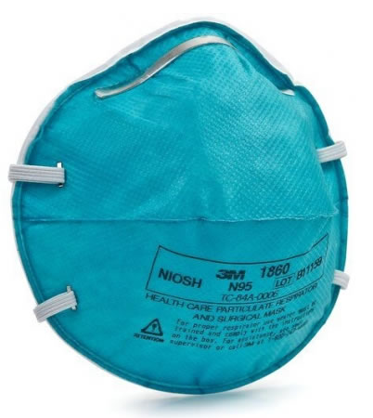
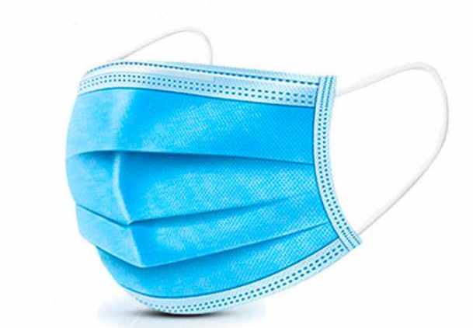
サージカルマスクとN95マスクどっちがおすすめ?
感染対策の話 主に新型コロナウイルスに対して
サージカルマスク
N95マスク
Notes:
良く販売しているサージカルマスクと少し厚めのごっついN95マスクをどちらを使用するかという質問を受けますが、ふつうは左側のサージカルマスクでよいです。N95マスクは病院の中での救急の現場や集中治療室、特殊な処置が必要な場合のみ使用します

Slide 13
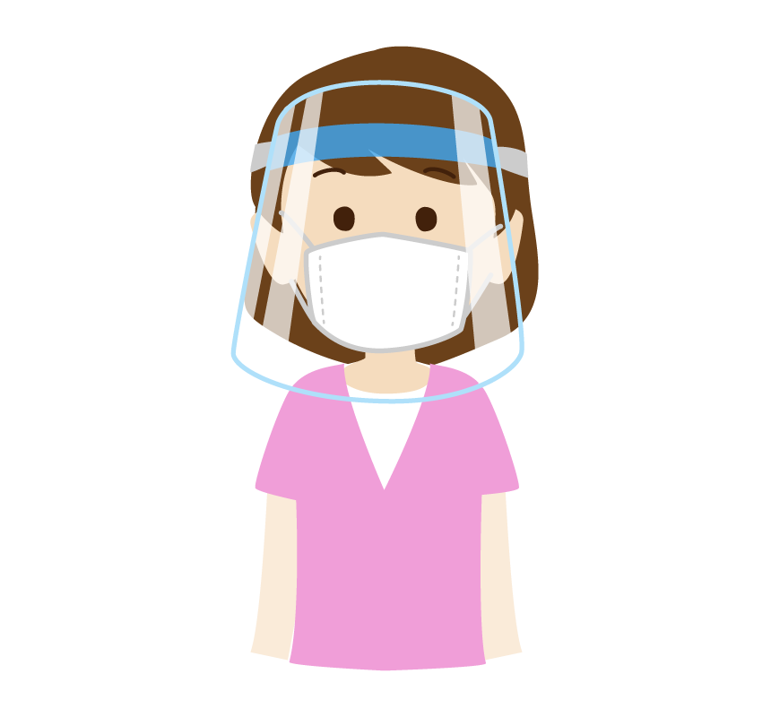
フェイスシールドは?
感染対策の話 主に新型コロナウイルスに対して
飛沫が目の粘膜に入る可能性があるため
相手がマスクをしていない場合は必要です
フェイスシールドをする場合も
マスクの着用をしてください
例：相手が食事を食べている場合
なんらかの理由でマスクを外している
Notes:
フェイスシールドをどうするかですが、通常は必要ありませんが
相手がマスクをしていない場合は必要です、なぜなら飛沫が目の粘膜に入る可能性があるため
例として相手が食事を食べている場合や なんらかの理由でマスクを外していることがあります
フェイスシールドをする場合もマスクの着用をしてください

Slide 14
検査は必要か?
感染対策の話 主に新型コロナウイルスに対して
検査のタイミング、解釈が結構難しいです
感染した人が必ずしも陽性と出るわけではありません
逆に陰性と出れば感染は大丈夫だともいえません
自身で市販のものを利用するのではなく、医療機関、保健所にご相談するのが望ましいです
Notes:
検査のタイミング、解釈が結構難しいです
感染した人が必ずしも陽性と出るわけではありません
自身で市販のものを利用するのではなく、医療機関、保健所にご相談するのが望ましいです

Slide 15
介護を控えるべきケース
感染対策の話 主に新型コロナウイルスに対して
家族や交流が多かった方が「コロナウイルス陽性」と出た場合（いわゆる濃厚接触）
発熱、倦怠感、咳などの症状があった場合
コロナの初期症状は典型的ではありません。
「控える勇気も必要」
Notes:
繰り返しになりますが、家族や交流が多かった方が「コロナウイルス陽性」と出た場合（いわゆる濃厚接触）
発熱、倦怠感、咳などの症状があった場合
繰り返しますが、潜伏期（症状がでるまでの期間）コロナの初期症状は典型的ではありません。
「控える勇気も必要」です

Slide 16
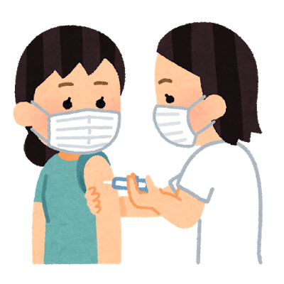
ワクチンの効果 (ファイザー社製）
感染対策の話 主に新型コロナウイルスに対して
（接種するかどうかはご本人の意思を尊重しますが…）
発症を95%抑えます（20分の1にする）
高齢者に対しては重症化を抑えます
変異株にも効果があります
Notes:
現在多くの高齢者がすでに接種を完了しておりますが、発症を95%抑えます（20分の1にする）。高齢者に対しては重症化を抑えます。変異株にも効果があります
接種するかどうかはご本人の意思を尊重しますが、話題として提供してもよいかもしれません。判断に迷ったら医療機関にご相談いただくように勧めてください

Slide 17
訪問する前にチェック!!
感染対策の話 主に新型コロナウイルスに対して
◇マスクはしていますか?
  訪問する方も訪問される方も
  訪問される方がマスクをしていない場合はフェイスシールドをしましょう
◇発熱、咳などの症状はありませんか?
  怪しい症状があれば訪問を控えましょう
◇訪問前後に手洗いもしくはアルコール消毒
Notes:
おさらいです
◇マスクはしていますか?訪問する方も訪問される方も訪問される方がマスクをしていない場合はフェイスシールドをしましょう
◇発熱、咳などの症状はありませんか?怪しい症状があれば訪問を控えましょう
◇訪問前後に手洗いもしくはアルコール消毒

Slide 18
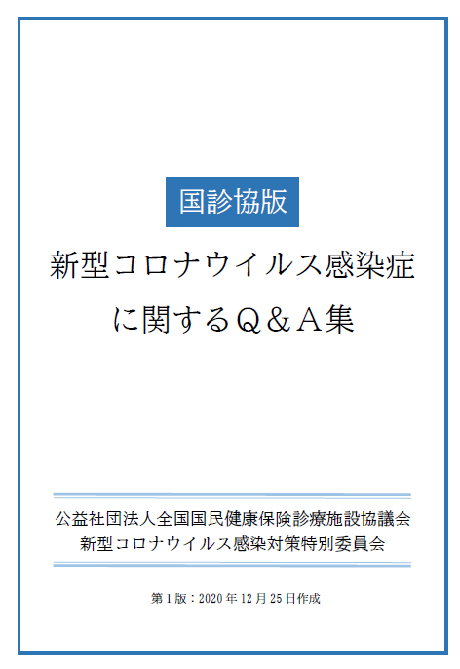
国診協版Q&A集もよろしくお願いいたします
感染対策の話 主に新型コロナウイルスに対して
やや専門家向けですが皆様が日常コロナに関して抱いている疑問がまとまっております
詳しくは「国診協」のホームページで
Notes:
また我々の所属する国診協では、新型コロナウイルス感染症に対するQ&A集も作成しました。やや専門家向けですが皆様が日常コロナに関して抱いている疑問がまとまっております
詳しくは「国診協」のホームページもご参考にしてください

Slide 19
下痢・嘔吐をしている人に対して
感染対策の話 番外編
急性腸炎（いちょうかぜ）は大変感染しやすいです
下痢、嘔吐の方に注意を
  患者さんに触れたらかならず流水で手洗いを
下痢、嘔吐による脱水は命取りになることがあります。早めの医療機関受診をすすめましょう
Notes:
下痢症状に対しても少しお話しします
急性腸炎（いちょうかぜ）は大変感染しやすいです
下痢、嘔吐の方に注意を 患者さんに触れたらかならず流水で手洗いを
下痢、嘔吐による脱水は命取りになることがあります。早めの医療機関受診をすすめましょう

